Slide 1
Estiramiento x Biomecánica
Sistema de trabajo que desarrolla la Conciencia Corporal y la fuerza de
Sostén a través del estiramiento consciente de la musculatura, desde su
origen a su inserción con la adecuada mecánica de movimiento de cada
articulación

Slide 2
Mestro Alfredo Gurkel
Creador de este método
Bailarín Clásico. Profesor Nacional de Danza(1946) Especializó su técnica en Brasil, Francia y Alemania. Ex Director del Ballet Provincial de Tucumán, del Ballet del Teatro argentino de La Plata y de la Escuela Nacional de Danzas. Desarrolla esta técnica de trabajo sosteniendo que la elongación corporal es una ciencia futura inteligente que enriquece al ser humano a través de un conocimiento anatómico biomecánico aportando una mejora mental y física, dando placer a nuestros músculos, tendones y articulaciones y por lo tanto a toda corporeidad posible de nuestro cuerpo. El sostenía que con el estiramiento no existen cuerpos duros o rígidos y es aplicable a toda persona cualquiera sea su estado físico, edad o profesión. Aplicar este método de trabajo para el conocimiento y desarrollo de la fuerza de sostén en bailarinas/es ha sido revolucionario por la calidad y rendimiento que se logra en la ejecución de los movimientos en cualquiera de las disciplinas de danza que se aborde.

Slide 3
Silvia Briem Stamm
Bailarina Coreógrafa Docente
Prof. Nacional de Ed. Física. Lic en Artes Escénicas(Danza) UNSAM
Comienzo mi carrera de Bailarina en el Ballet Folklórico Argentino de Miguel Ángel Saravia. Formada en Jazz con Noemí Coelho y Rodolfo Olguín Profundizo mis conocimientos en Brasil, Francia Y EE UU, trascendiendo mas tarde como coreógrafa y bailarina de jazz, formadora de futuros bailarines/as.
Hacia el año 1990 comienzo a tomar mis clases de estiramiento con el Maestro Alfredo Gurkel por mas de 25 años. Creo firmemente que el conocimiento brindado por él, permitió que desarrollara mi conciencia corporal en un principio y luego mantener el entrenamiento corporal que había adquirido en otras áreas. Hoy este método no solo lo aplico a la enseñanza de la danza sino también a las personas con dolencias físicas particularmente de la columna, que la medicina aún no ha podido resolver o al menos prevenir.

Slide 4
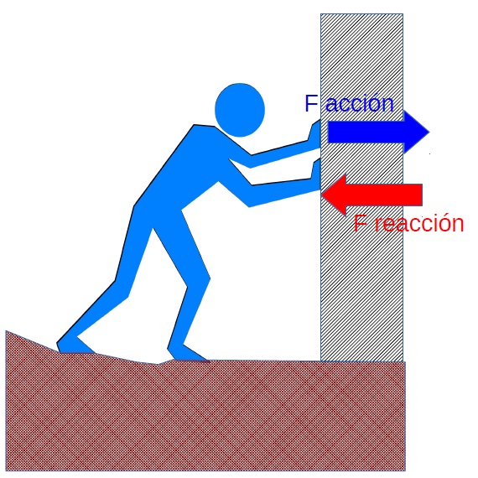
En el estiramiento x biomecánica el concepto de acción y reacción esta presente en cada movimiento. Se empuja en una dirección para estirar el músculo en el punto opuesto.

Slide 5
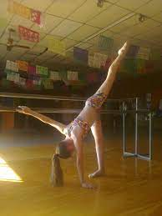
Ejemplo esta bailarina.
Hace fuerza en dirección al piso para extender la otra pierna en la dirección opuesta. Su elevación es consecuencia de la primer acción

Slide 6
De esta forma desarrollaremos los ejercicios de la clase. Empujando y Extendiendo
. De lo simple a lo complejo
TENER SIEMPRE PRESENTE:
“El sistema Nervioso es quien imparte las órdenes para la realización de los movimientos. Sus terminaciones nerviosas llegan a las fascias de nuestros músculos y son ellos los que movilizan a nuestro esqueleto( además de proteger nuestros órganos). Toda nueva información primero la procesa nuestro cerebro y lleva un tiempo en trasladarla al resto del cuerpo y reprogramar el uso adecuado del mismo”
Por eso es muy importante conocer nuestra estructura ósea y la acción muscular implícita en cada flexión, extensión o rotación articular.

Slide 7
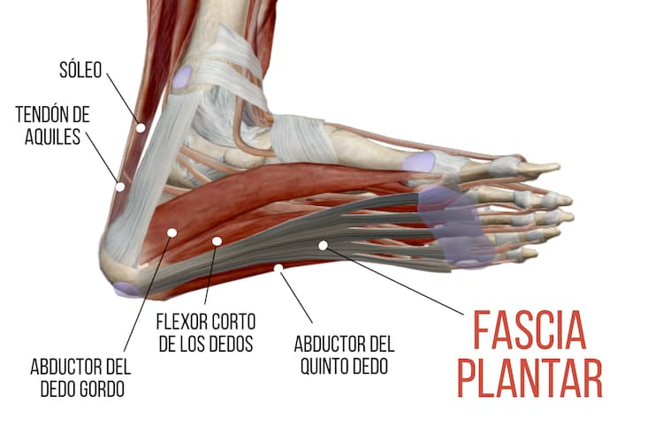
Fascia plantar

Slide 8
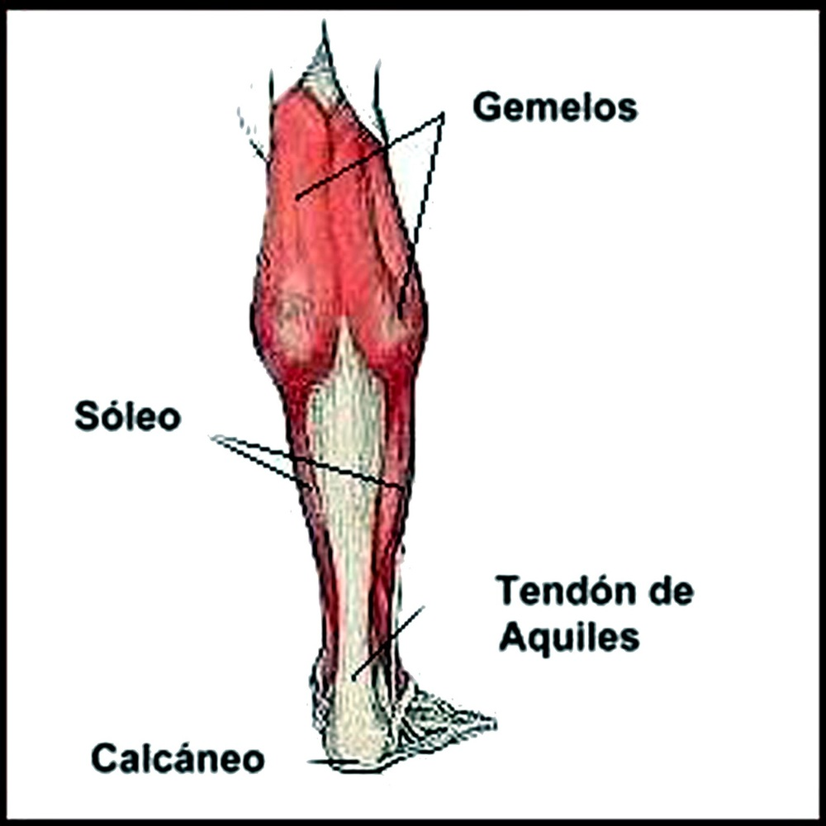
Tendón de Aquiles-Gemelos y Sóleo

Slide 9
Isquiotibiales: Semitendinoso Semimembranoso Bíceps Femoral

Slide 10
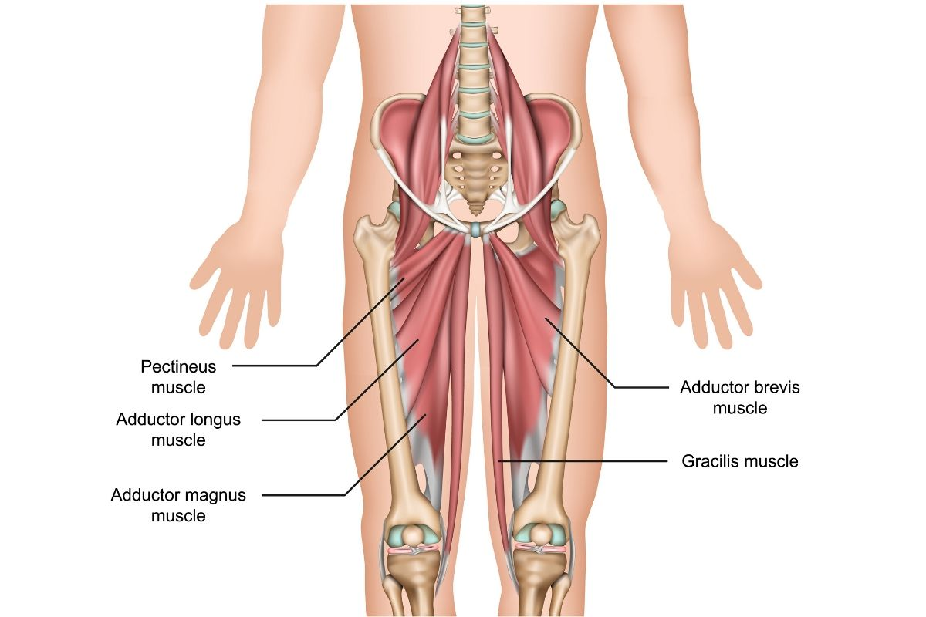
Aductores

Slide 11
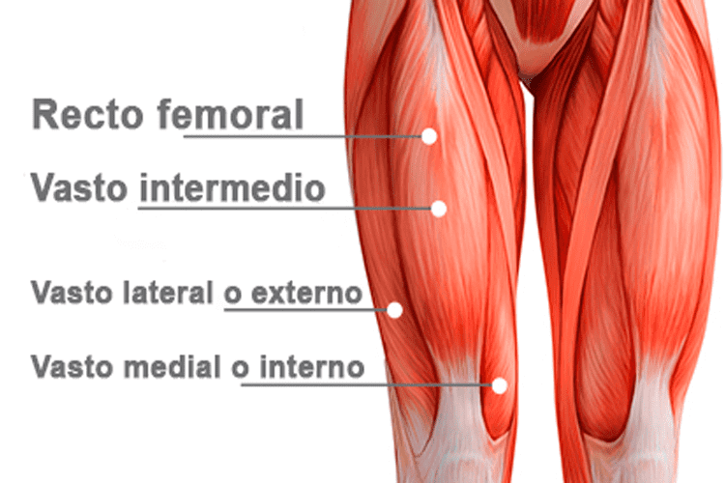
Cuádriceps Recto femoral
Vasto interno y externo

Slide 12
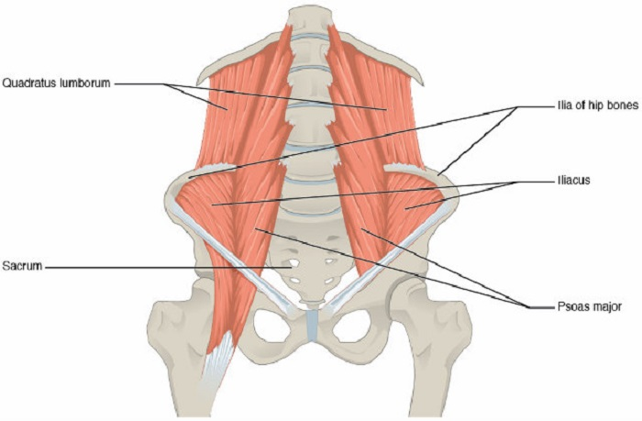
Cuadrado lumbar y psoas ilíaco

Slide 13
Dorsal ancho

Slide 14
A rasgos generales estos son los músculos que se trabajaran en la clase
La Clase tiene tres instancias
1 Ejercicios de estiramiento trabajando la musculatura indicada anteriormente, que luego aplicaremos en los ejercicios de técnica de danza
Ejercicios de técnica en barra y diagonal haciendo el uso consciente de
la musculatura trabajada.
Breve Coreografía

